Slide 1
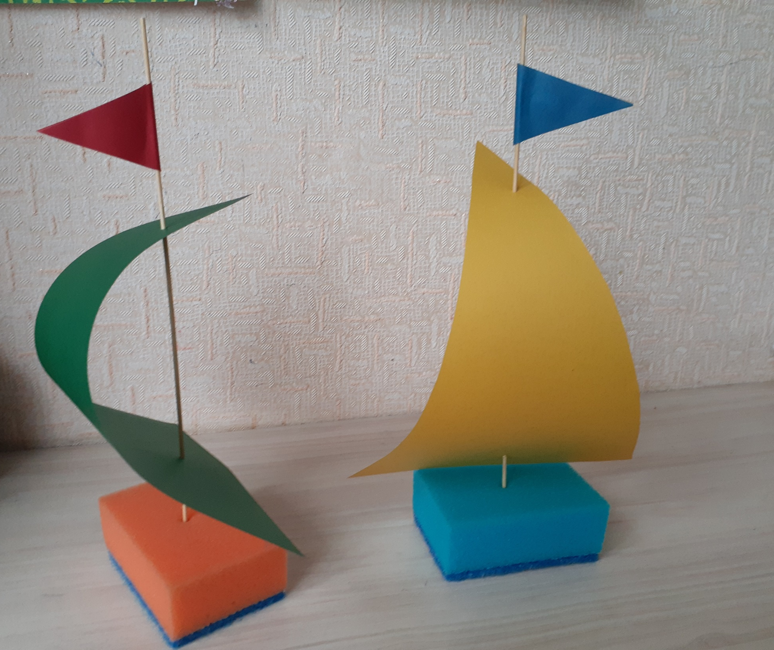
Муниципальное дошкольное образовательное учреждение центр развитие ребенка детский сад №4 «Светлячок»
Мастер-класс
поделка «Кораблик»
Автор: воспитатель, I квалификационной категории
Давыдочкина Ольга Анатольевна

Slide 2
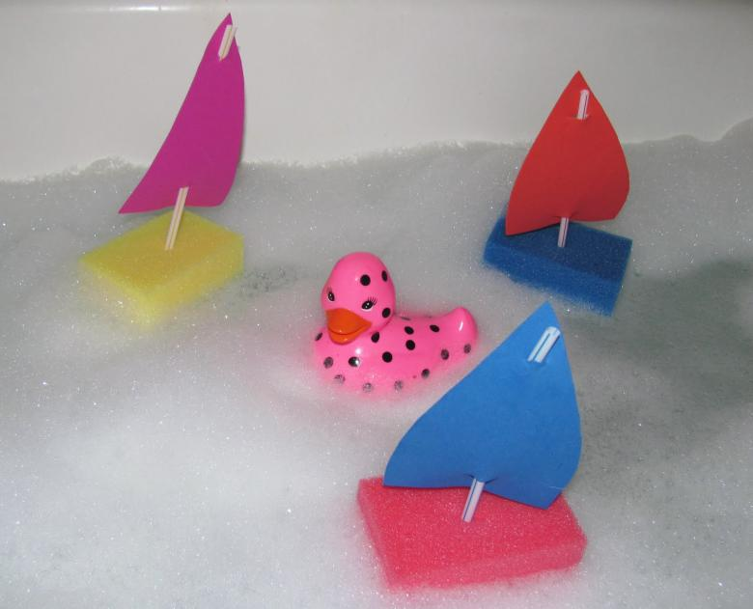
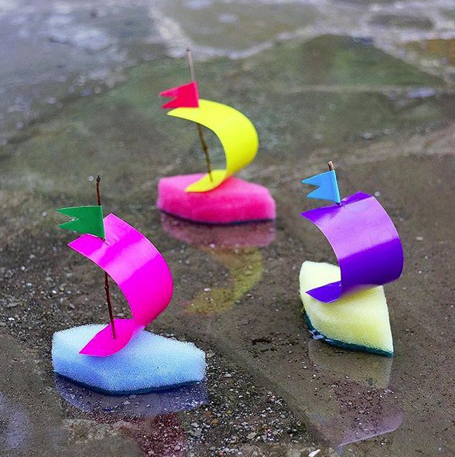
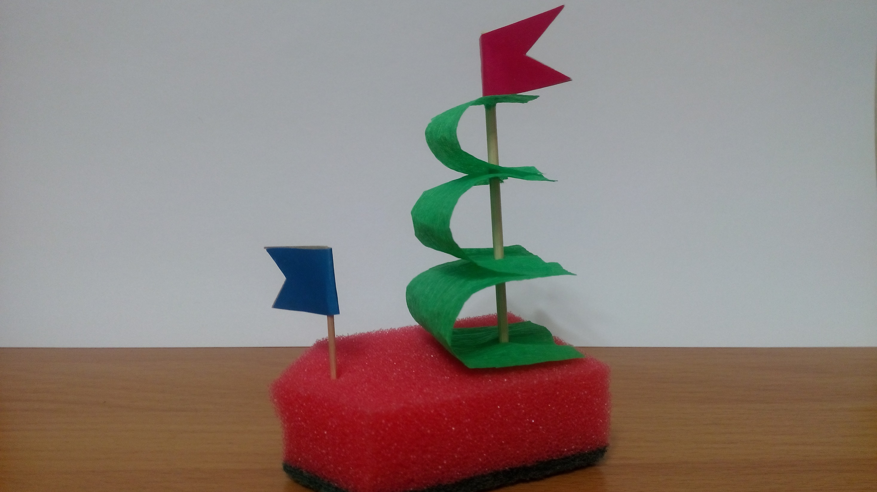
Кораблик из губки для мытья посуды – легкая летняя поделка для детей, которую они могут сделать очень быстро и без особых усилий. В жаркие дни с таким парусником можно поиграть, пустить в плаванье в какой-либо емкости с водой, близлежащем водоеме.

Slide 3
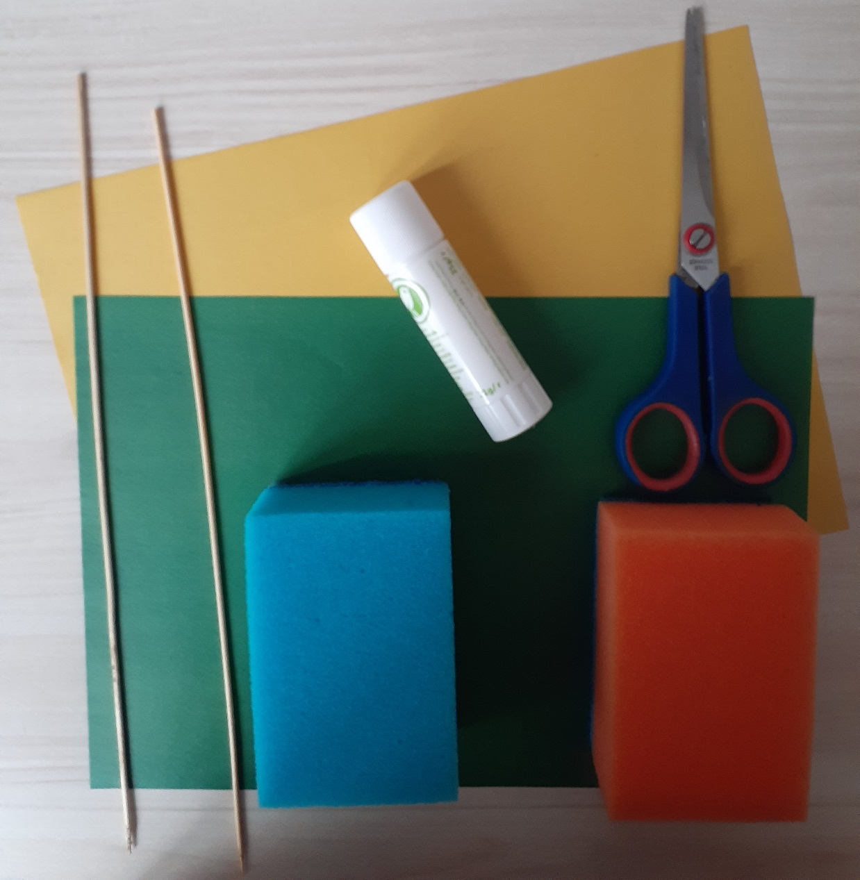
Что понадобится для поделки.
Губка для мытья посуды;
Двусторонний цветной картон;
Шашлычная палочка;
Клей, ножницы.

Slide 4
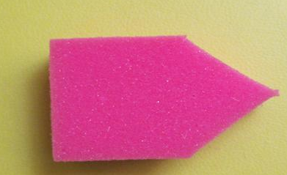
Кораблик из губки
Несмотря на то, что эта работа с бросовым материалом, все же для детей лучше подготовить абсолютно новые, неиспользованные губки. Цена их невелика, а в неиспользованном виде у них намного лучше вид и гигиеничность. Кораблик может быть из целых губок, но по желанию, одну сторону можно заострить, сделав уголок, изображающий остроконечную переднюю часть корабля.

Slide 5
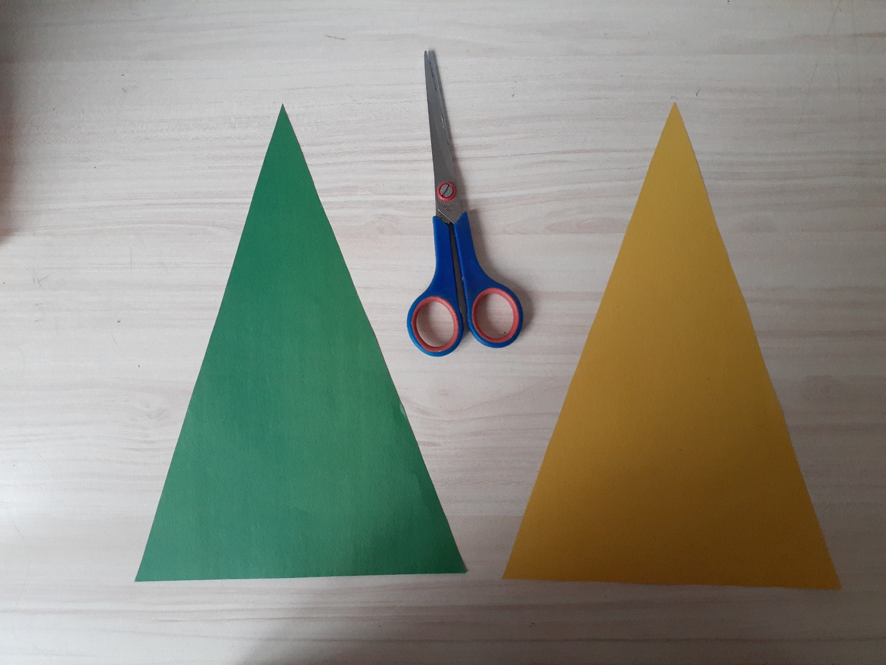
Парусник кораблика
Для него понадобится не очень плотный цветной картон. Цвет дети могут выбрать по собственному усмотрению. Отрежьте большой треугольник, высота которого может быть равна узкой ширине бумаги А4, и даже больше.

Slide 6
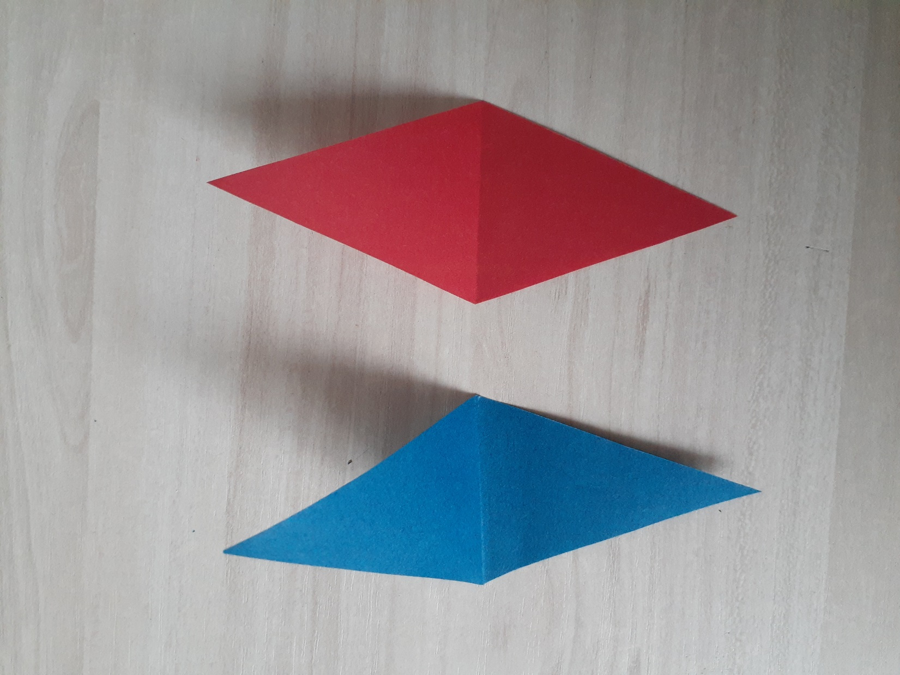
Вертел короблю
Сделайте вертел другого цвета. Для него нужно отрезать небольшой ромб. Лучший способ – это сложить картон пополам и отрезать треугольник. Получится абсолютно симметричный ромб.

Slide 7
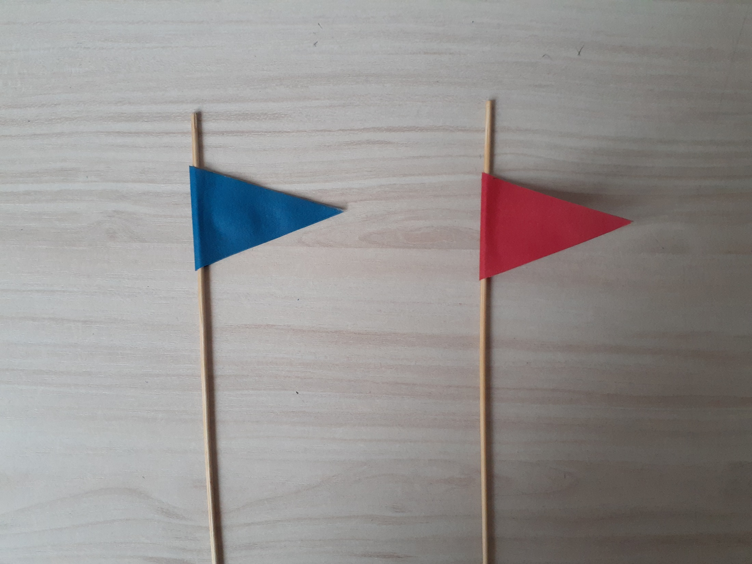
Все простые составляющие готовы, пора приступать к сборке. Нанесите клей ПВА на внутреннюю часть сгиба ромба и немного на одну его сторону. Приклейте к верхней части шампура, но не доходя до самого края. Склейте также и стороны, вертел должен выглядеть как треугольник.

Slide 8
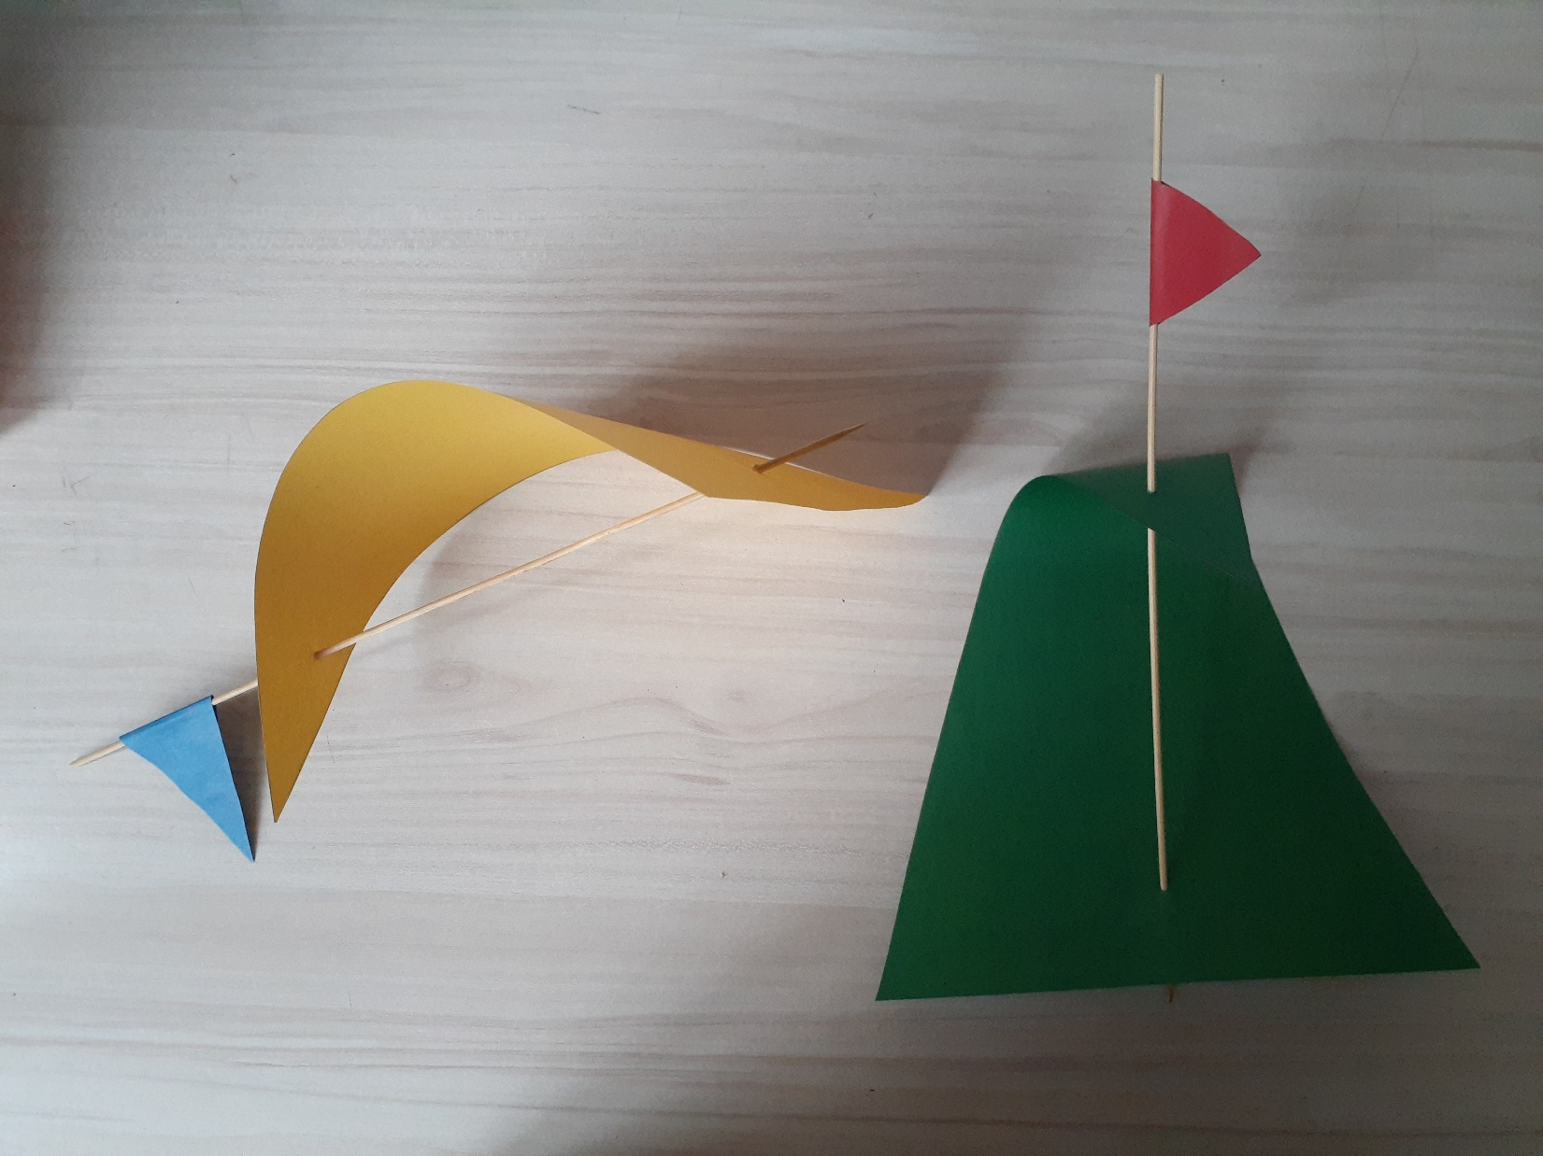
Если картон не очень твердый, можно сразу прокалывать шашлычной палочкой нужные отверстия. Но если бумага плотная, для начала используйте, например, циркуль. Прокалывать нужно недалеко возле верхнего угла большого бумажного треугольника, а также в нижней части, только немного сбоку.

Slide 9
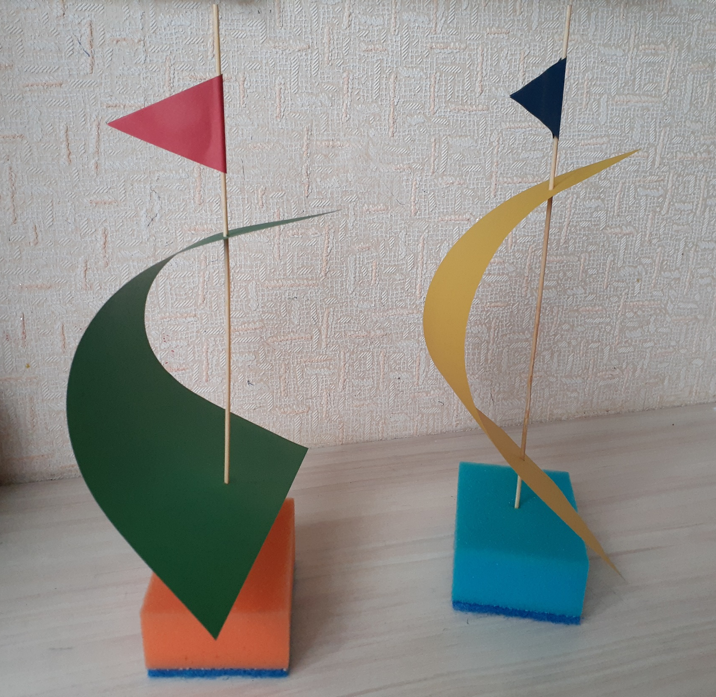
Поместите шампур в отверстия, располагая бумагу в полусогнутом состоянии. И в самом конце воткните острый кончик шашлычной палочки в губку. Все, кораблик из губок для мытья посуды готов к отплытию.

Slide 10
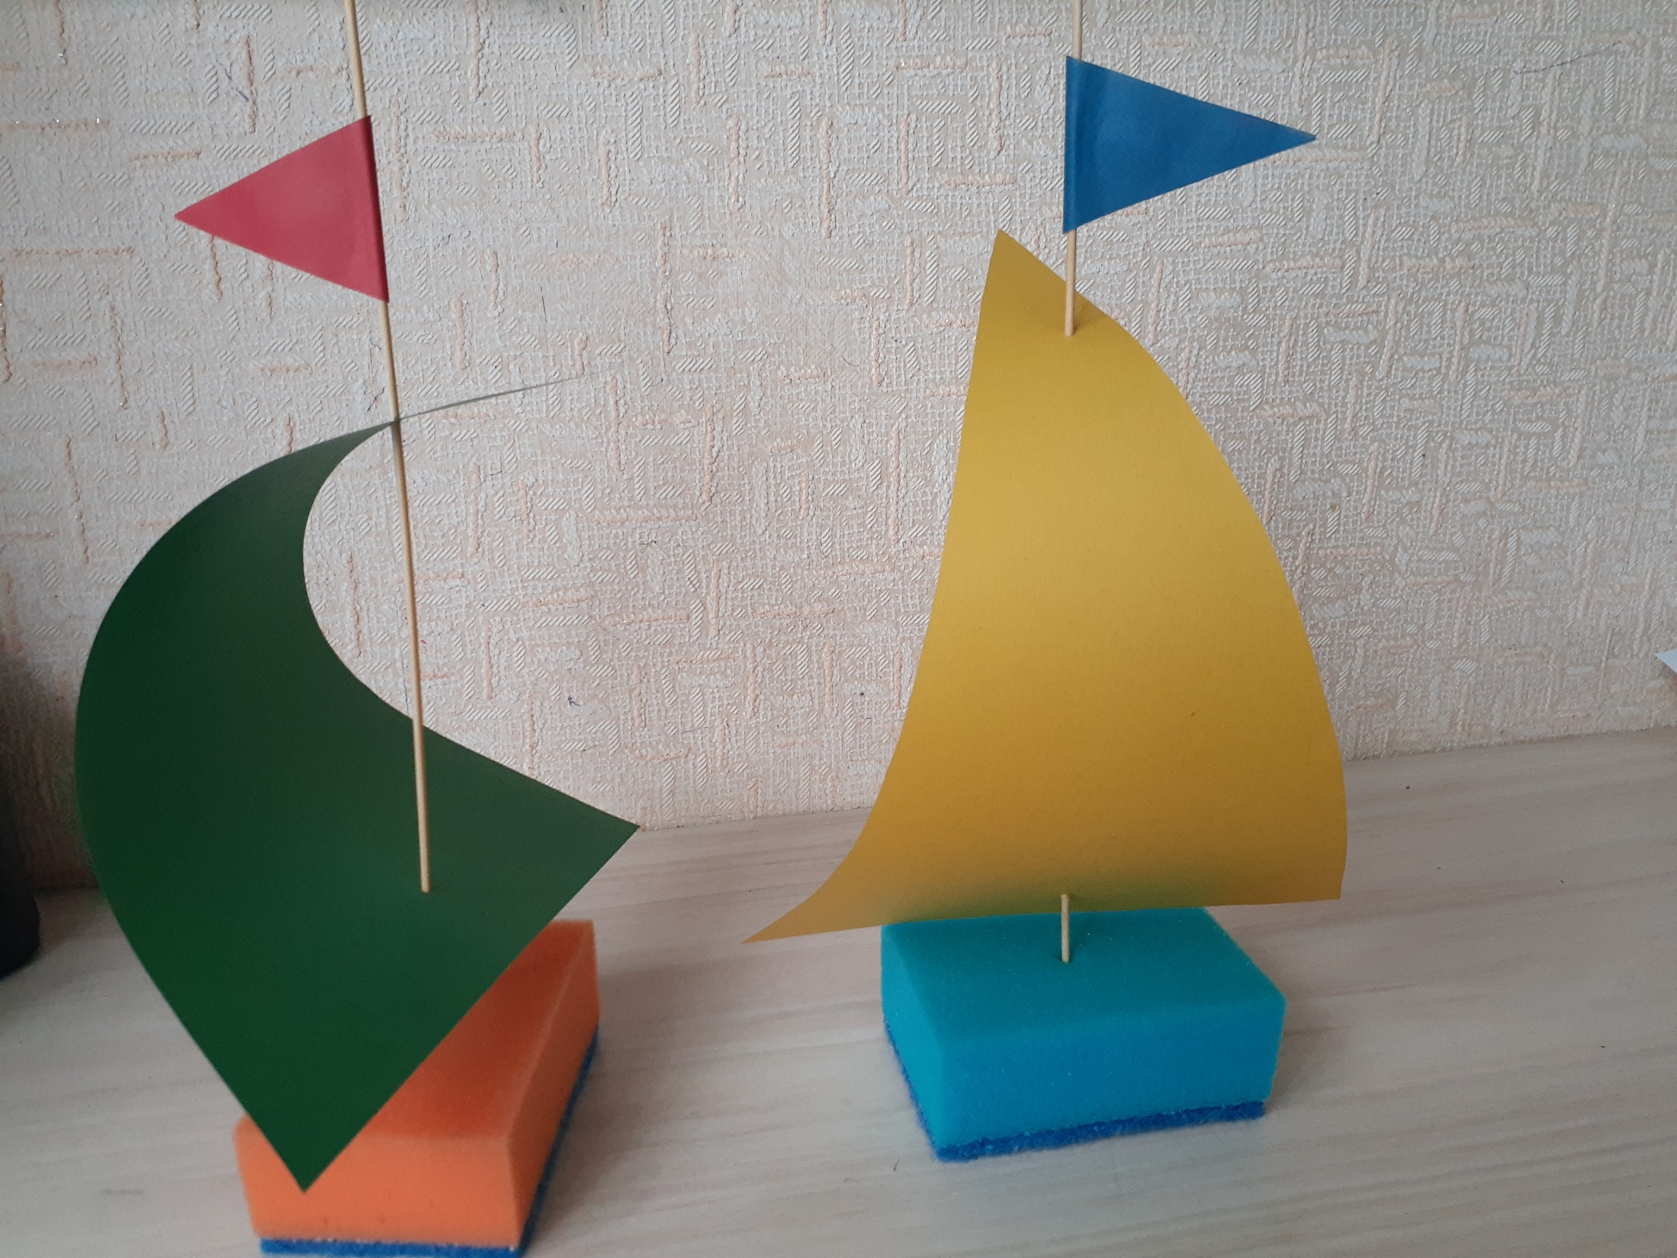
Особо длительного путешествия может не получиться, все же губка имеет особенность впитывать воду, в результате чего парусник промокнет. Но многое еще зависит от самой губки, высоты парусов и даже с глубиной нахождения шашлычной палочки в губке. Экспериментируйте, в любом случае, это интересная творческая деятельность и веселые минуты забавной игры в воде.

